Slide 1
2. munkacsoport:
Bejövő hallgatók differenciált tehetséggondozása
Szilágyi Brigitta
egyetemi docens, TTK
szilagyibr@gmail.com
Berezvai Szabolcs (GPK), Lógó Emma (GTK)

Slide 2
A 2. munkacsoport eredményei:
2.1. Bemeneti mérések - predikciók
2.2. Tanulási mintázatok elemzése - visszacsatolások
2.3. Önismereti pilot program a lemorzsolódás csökkentésére
2.4. Egyebek
2 / 15

Slide 3
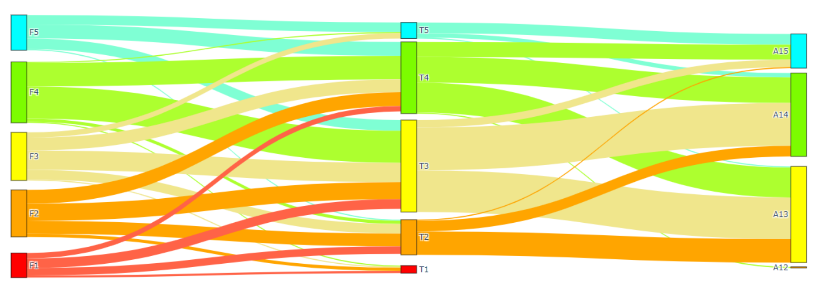
Komplex bemeneti tesztek (VBK)
3 / 15

Slide 4
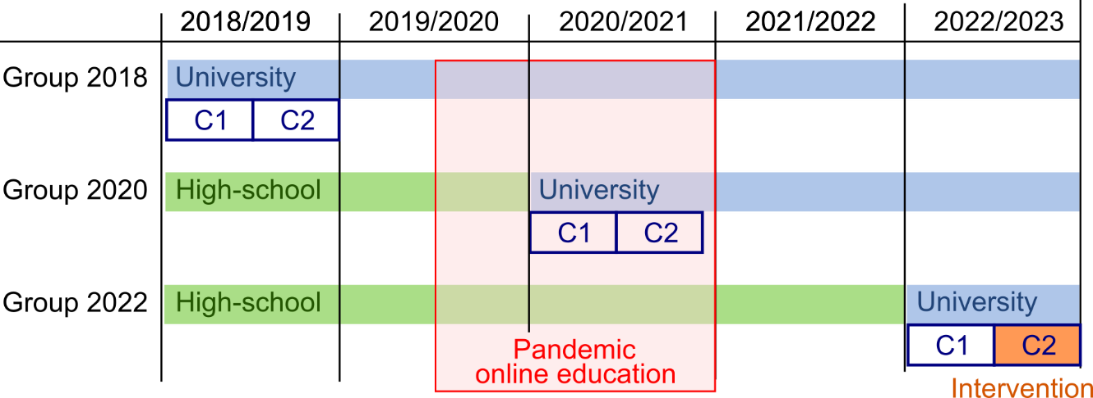
A pandémia következményei
4 / 15

Slide 5
Az intervenció hatása
5 / 15

Slide 6
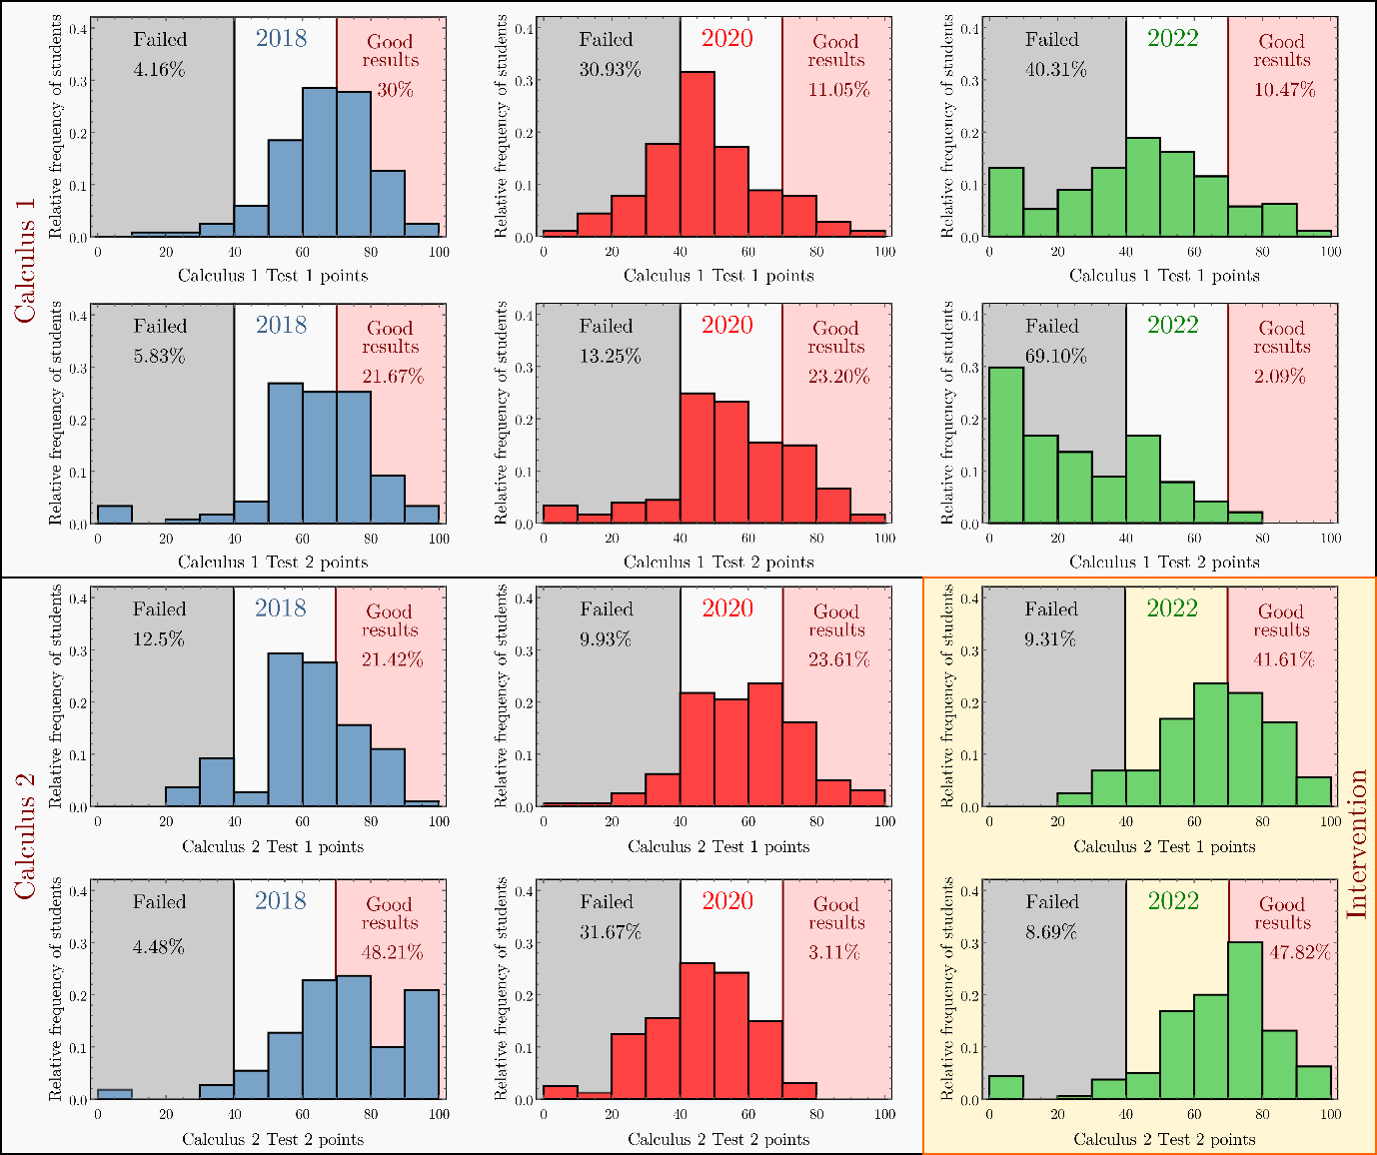
6 / 15

Slide 7
Online tanulási minták kiértékelése I.
a) Tanulással töltött órák
Online házi feladatok adatainak kiértékeléséből:
Tanulással töltött órák száma heti / napi bontásban
”Aktív” hallgatók számának heti / napi szintű megfigyelése
b) Hallgatók száma
Hétköznapokon alacsonyabb látogatottság
Vasárnapi beadás előtt kiemelt aktivitás
Szemeszter végére jelentős visszaesés hallgatók számában

Slide 8
A tanulási szokások elemzése
8 / 15

Slide 9
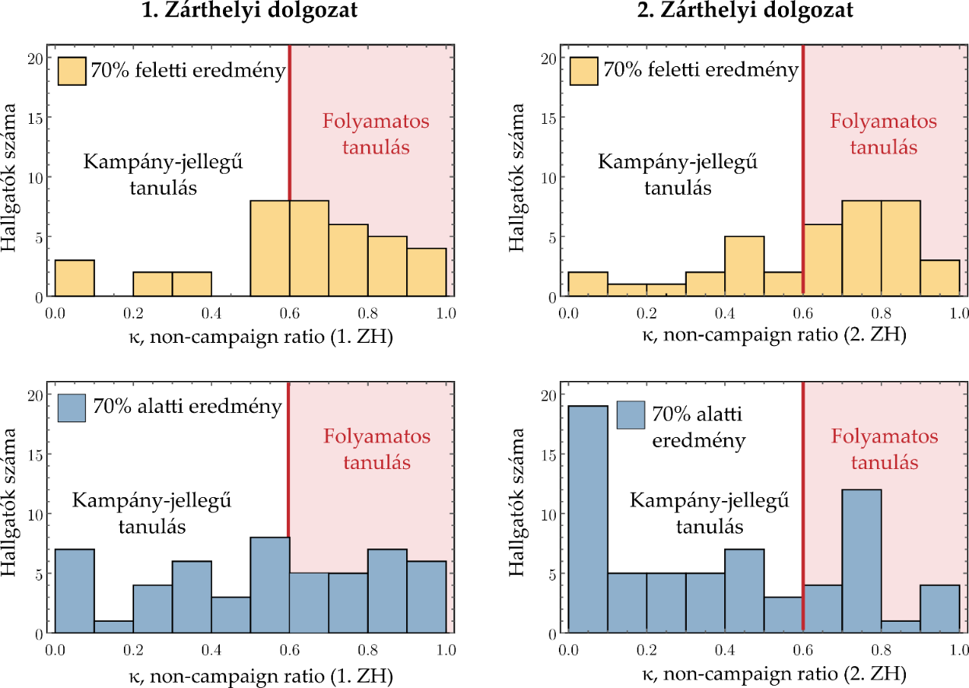
Online tanulási minták kiértékelése II.
Online házi feladatok és a gyakorló tesztek adatainak kiértékeléséből:
tanulási szokás vizsgálata
folyamatos tanulás VS. blokkosított, kampány-jellegű tanulás
$T:$ az összes tanulással és gyakorlással töltött óra a számonkérésig,
$T_{−1}:$ az összes tanulással és gyakorlással töltött óra a számonkérés előtti hétig
Non-campaign ratio:
$$κ=1−\frac{T_{−1}}{T}$$
$$κ_{crit}=0.6$$
Notes:
A arányszám tehát azon hallgatók esetén lesz 1-hez közeli, akik folyamatos
teszteléssel gyakoroltak a félév során, és 0-hoz közeli azon hallgatóknál akik a kampány-jelleg˝u
tanulást választva csak a számonkérés el˝otti napokban használták az online rendszert

Slide 10
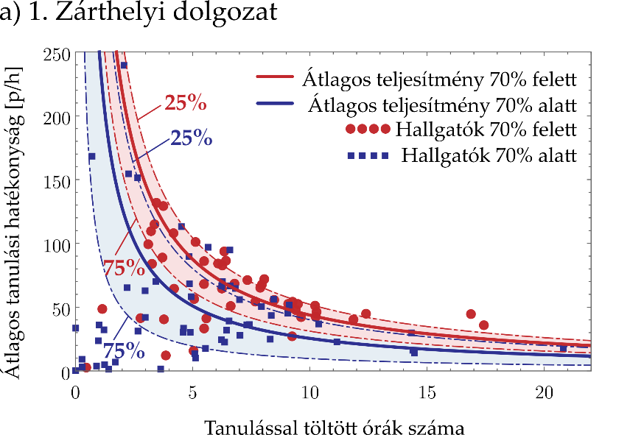
Online tanulás hatékonyságának vizsgálata
Online házi feladatok adatainak kiértékeléséből:
- tanulási hatékonyság vizsgálata a mintázattól függetlenül
- eredmény és a tanulással töltött idő vizsgálata
Hatékonyság-mérőszám:
$$η=\frac{P_{összes}}{T_{összes}}$$
$T_{összes}:$ az összes idő, amit az EduBase rendszerében töltött
$P_{összes}:$ a beadott házi feladatok összes pontszáma
Eredményesebb ZH-val rendelkező hallgatók tanulási hatékonysága is magasabb.
Notes:
Tanulási hatékonyságot nagynak tekintjük, ha jó eredménnyel végezte a teszteket relatív kevés idő alatt

Slide 11
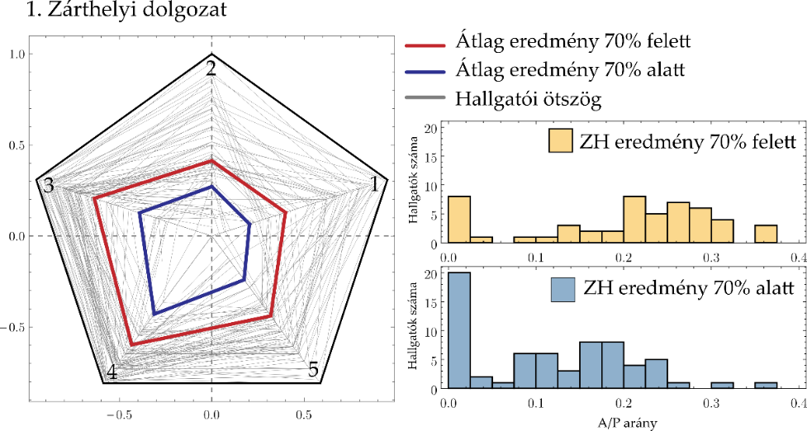
Egyéni teljesítmény értékelése
Online kitöltött házi feladatok ötszöges ábrázolása:
minden hallgatóhoz ötszög rendelhető
pentagon: 1-5. hét házi feladatainak eredményei
Eredményesebb ZH-val rendelkező hallgatók esetén jobban megközelíti az elméleti maximumot az A/P arány.
A/P arány:
$$\frac{A}{P}\left(max\right)=0,405$$
11 / 15

Slide 12
Önismereti pilot program a lemorzsolódás csökkentésére
Nyomon követtük a GTK és az ELTE együttműködésében folyó intervenciós kutatásokat, amelyek célja a hallgatói lemorzsolódás csökkentésére alkalmas módszereket találni.
2024 szeptemberétől néhány érdeklődő karon tervezzük a program megvalósítását.
A Stanford University-vel közös projekt.
12 / 15

Slide 13
Köszönetnyilvánítás
Köszönet
Hornyánszky Gábornak, Tőrincsi Mercédesznek, Tóth Blankának és a VBK mentorainak, hogy közel 10 éve a mérések lebonyolításában segítik a munkánkat,
Oláh Tibor kutatótanárnak, aki a matematikai-nyelvi kogníciók vizsgálatában a nyelvi tesztjeinket készíti,
volt tanítványaimnak, akik a GPK-s mérések felügyeletében vannak segítségünkre.
13 / 15

Slide 14
A témában megjelent publikációk
Szilágyi, B., & Dobák, D. (2023). Investigation of engagement and performance among female and male students in technical Higher Education. Opus et Educatio, 10(3).
SIPOS, B., & SZILÁGYI, B. (2023). Interconnectedness Of Geometric, Linguistic, And Algebraic Thinking In Student Performance Measures: An Association Rules Approach
SZILÁGYI, B., SZABÓ, C., KOÓS, A., & SIPOS, B. (2023). A Possible Solution To Avoid The Consequences Of The COVID-19 Pandemic And Reduce Dropout In Calculus Education.
BEREZVAI, S., KÖPECZI-BÓCZ, Á., SIPOS, B., & SZILÁGYI, B. (2023). Changes In First-Year Engineering Students' Performance In Mathematics And Engineering Subjects At Different Stages Of Distance Learning.
Sipos, B., & Szilágyi, B. (2022). Investigation of processing test results based on knowledge similarity. In Towards a new future in engineering education, new scenarios that european alliances of tech universities open up (pp. 710-719). Universitat Politècnica de Catalunya.
Sipos, B., Berezvai, S., & Szilágyi, B. (2022). Changes in learning strategy and learning time in the wake of the pandemic. In Towards a new future in engineering education, new scenarios that european alliances of tech universities open up (pp. 720-728). Universitat Politècnica de Catalunya.
Szilágyi, B., Megyeri, K., Csuta, Á. K., & Dobák, D. (2021). A geometriai gondolkodás szintjeinek feltérképezése a van Hiele-elmélet segítségével. Opus et Educatio, 8(4).
Sipos, Bence ; Oláh, Tibor ; Széles, Katalin ; Balogh, Janka ; Szilágyi, Brigitta How to utilize test results effectively? In: Heiß, Hans-Ulrich; Järvinen, Hannu-Matti; Mayer, Annette; Schulz, Alexandra (szerk.) SEFI 2021 49th Annual Conference Proceedings: Blended Learning in Engineering Education: challenging, enlightening – and lasting?
Szilágyi, Brigitta; Dobák, Dávid ; Köpeczi-Bócz, Ákos ; Berezvai, Szabolcs, Measuring geometric thinking of engineering students with van Hiele test, In: Heiß, Hans-Ulrich; Järvinen, Hannu-Matti; Mayer, Annette; Schulz, Alexandra (szerk.) SEFI 2021 49th Annual Conference Proceedings: Blended Learning in Engineering Education: challenging, enlightening – and lasting?
Berezvai, S., Oláh, T., Pálya, Z., Sipos, B., & Szilágyi, B. (2020). A tanulási folyamat időbeli eloszlásának és eredményességének vizsgálata a kalkulustanulásban. Opus et Educatio, 7(4).
Szilágyi, B., & Berezvai, S. (2020). Innovative Monitoring of Learning Habits and Motivation in undergraduate Mathematics Education. Educational Technology, 35.
…
14 / 15

Slide 15
Köszönöm a figyelmet
szilagyibr@gmail.com

